Slide 1

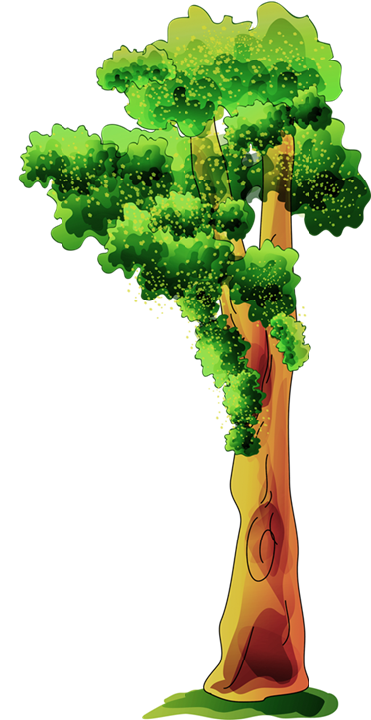

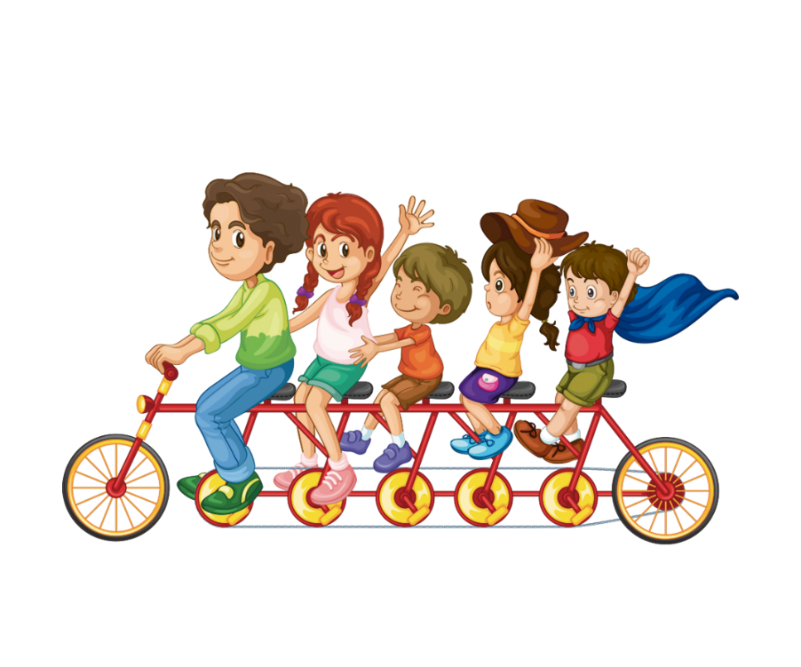
Toán
LUYỆN TẬP
Trang 94

Slide 2


MỤC TIÊU
Biết cách tính
diện tích hình thang

Slide 3



Bài 1: Tính diện tích hình thang có độ dài hai
đáy lần lượt là a và b, chiều cao h:
a. a = 14cm; b = 6cm; h = 7cm.
b. a = $\frac{2}{3}$m; b = $\frac{1}{2}$m; c = $\frac{9}{4}$m
c. a = 2,8m; b = 1,8m; h = 0,5m.
S = $\frac{(a+b)x h}{2}$
S: diện tích
a, b: độ dài các cạnh đáy
h: chiều cao
Em hãy nêu công thức tính
diện tích hình thang.

Slide 4
a) a = 14cm; b = 6cm; h = 7cm.
Bài giải
6cm
Diện tích hình thang là:
(14 + 6) x 7 : 2 = 70 (cm²)
Đáp số: 70cm²
7cm
14cm

Slide 5
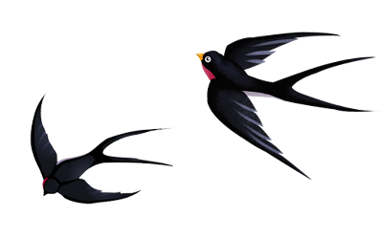


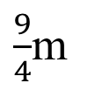
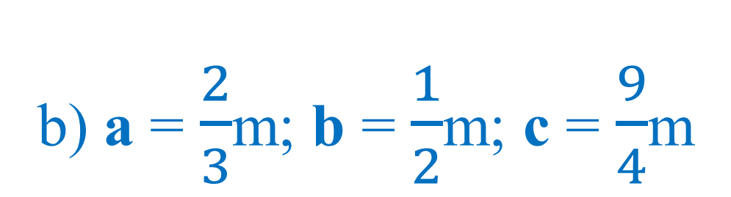

b) a = $\frac{2}{3}$m; b = $\frac{1}{2}$m; c = $\frac{9}{4}$m
$\frac{1}{2}$m
Bài giải
Diện tích hình thang là:
($\frac{2}{3}$ + $\frac{1}{2}$) x $\frac{9}{4}$ : 2 = $\frac{21}{16}$ (m²)
Đáp số: $\frac{21}{16}$m²
$\frac{9}{4}$m
$\frac{2}{3}$m

Slide 6
c) a = 2,8m; b = 1,8m; h = 0,5m.
Bài giải
1,8m
Diện tích hình thang là:
(2,8 + 1,8) x 0,5 : 2 = 1,15 (m²)
Đáp số: 1,15m²
0,5m
2,8m

Slide 7

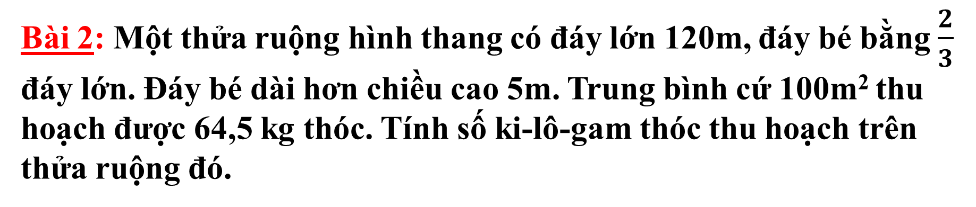
Bài 2: Một thửa ruộng hình thang có đáy lớn 120m, đáy bé bằng $\frac{2}{3}$ đáy lớn. Đáy bé dài hơn chiều cao 5m. Trung bình cứ 100m² thu
hoạch được 64,5 kg thóc. Tính số ki-lô-gam thóc thu hoạch trên thửa ruộng đó.
Tóm tắt:
Số ki-lô-gam thóc thu hoạch trên cả thửa ruộng:
120m
Đáy lớn:
Diện tích thửa ruộng x 64,5 : 100
Đáy bé:
Chiều cao:
5m
(đáy lớn + đáy bé) x chiều cao :2
100m² : 64,5 kg thóc
Cả thửa ruộng : …kg thóc?
đáy lớn x $\frac{2}{3}$
đáy bé – 5
(Ngoài chuẩn)

Slide 8


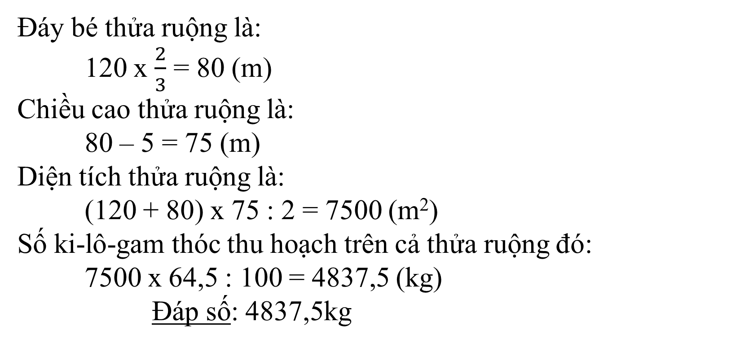
Bài giải
Đáy bé thửa ruộng là:
120 x $\frac{2}{3}$ = 80 (m)
Chiều cao thửa ruộng là:
80 – 5 = 75 (m)
Diện tích thửa ruộng là:
(120 + 80) x 75 : 2 = 7500 (m²)
Số ki-lô-gam thóc thu hoạch trên cả thửa ruộng đó:
7500 x 64,5 : 100 = 4837,5 (kg)
Đáp số: 4837,5kg

Slide 9

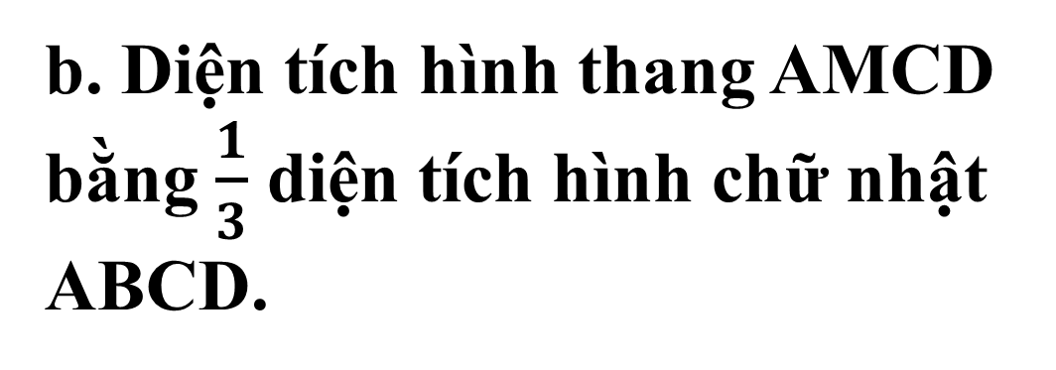
Bài 3: Đúng ghi Đ, sai ghi S:
A 3cm M 3cm N 3cm B
a. Diện tích hình thang AMCD,
MNCD, NBCD bằng nhau.
b. Diện tích hình thang AMCD bằng $\frac{1}{3}$ diện tích hình chữ nhật ABCD.
^{D}
^{C}
(Câu b ngoài chuẩn)

Slide 10
Bài 3: Đúng ghi Đ, sai ghi S:
A 3cm M 3cm N 3cm B
a. Diện tích hình thang AMCD,
MNCD, NBCD bằng nhau.
Đ
^{D}
^{C}
Vì các hình thang đều có đáy bé là 3cm, đáy lớn
là cạnh DC và có cùng chiều cao bằng chiều rộng
của hình chữ nhật ABCD.

Slide 11
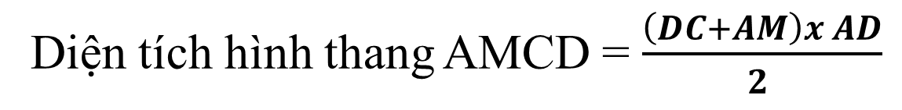




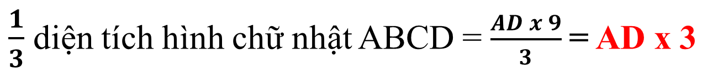
Bài 3: Đúng ghi Đ, sai ghi S:
(Câu b ngoài chuẩn)
A 3cm M 3cm N 3cm B
b. Diện tích hình thang AMCD bằng $\frac{1}{3}$ diện tích hình chữ nhật ABCD.
S
^{D}
^{C}
Diện tích hình chữ nhật ABCD = AD x DC
= AD x (3 + 3 + 3) = AD x 9
$\frac{1}{3}$ diện tích hình chữ nhật ABCD = $\frac{AD x 9}{3}$= AD x 3
Diện tích hình thang AMCD = $\frac{\left(DC+AM\right)x AD}{2 }$
$$=\frac{\left(9+3\right) x AD}{2 }$$
$$=\frac{12 x AD}{2 }$$
$$= 6 x AD$$

Slide 12
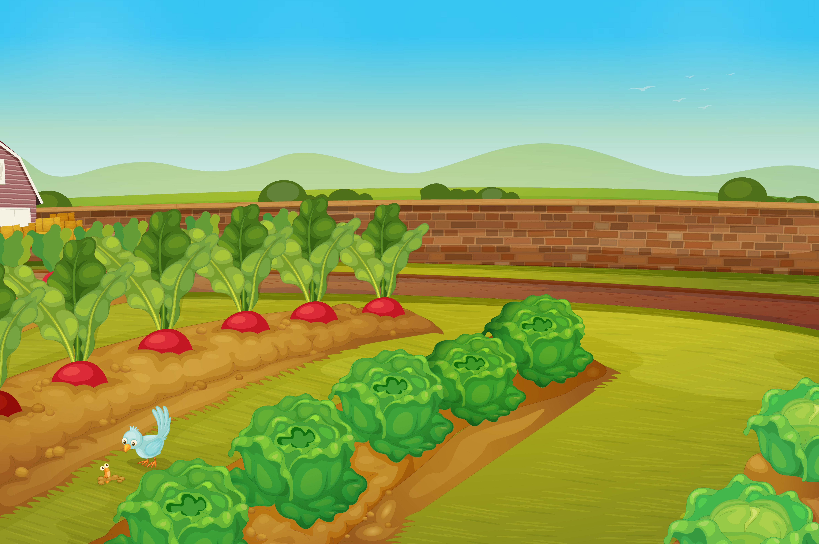


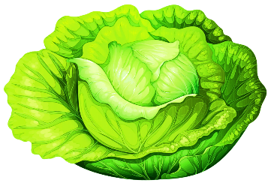
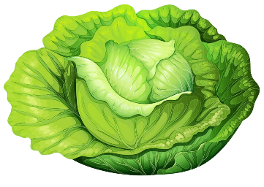

NHỔ BẮP CẢI

Slide 13




Nếu gọi S là diện tích, a và b là độ dài các cạnh đáy, h là chiều cao thì công thức tính diện tích hình thang là:
A. S = (a + b) x h :2
B. S = (a + b) x h
C. S = (a + b) x h x 2
D. S = (a + h) x b : 2
Click vào icon để quay về.
Notes:
Click từng loại rau củ để ra đáp án

Slide 14
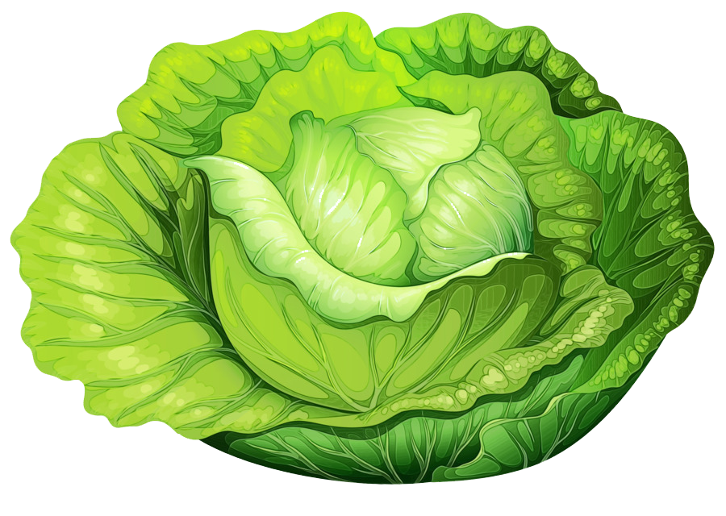
Nếu a =15cm, b = 9,5cm và h = 10cm thì diện tích hình thang là:
A. 55cm²
B. 1225cm²
C. 122,5cm
D. 122,5cm²
Click vào icon để quay về.
Notes:
Click từng loại rau củ để ra đáp án

Slide 15
Dặn dò
Xem lại bài.
Chuẩn bị bài tiếp theo:
Luyện tập chung (Trang 95)

Slide 16
Chúc các em nhiều sức khỏe
và
học tập thật tốt!

